Slide 1




INVESTIGACION DE OPERACIONES
Docente:
ANIVAL TORRE CAMONES
SEMESTRE ACADÉMICO 2026 B

Slide 2

PROBLEMA
DE
TRANSPORTE
Semana 11

Slide 3
Contenido
1
Modelo de transportes
2
Modelo tabular de transportes
3
Método Vogel
4
Problemas

Slide 4
Modelo de transporte
Red
El modelo de transporte busca determinar un plan de transporte de una mercancía de los lugares orígenes a los lugares destinos.
Origen Destino
1
C₁₁ : X₁₁
1
→ b₁
a₁→
C₁₂ : X₁₂
Los datos necesarios del modelo son:
  Cantidad de oferta en cada origen a_{i}
  Cantidad de demanda en cada destino b_{i}
  Costo unitario de transporte de cada origen a cada destino c_{ij}
a₂→
2
2
→ b₂
a_{m}→
n
→ b_{n}
m
Unidades ofertadas
Unidades demandadas

Slide 5
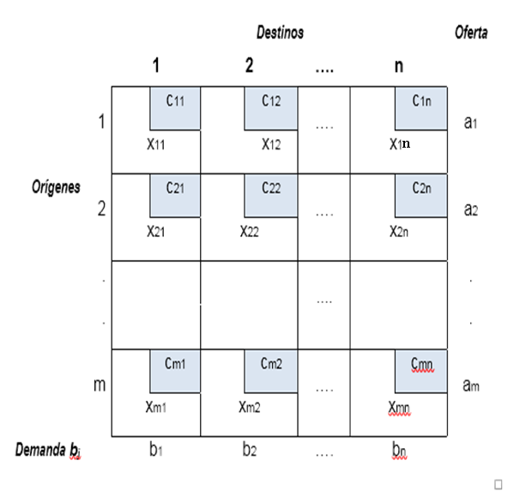
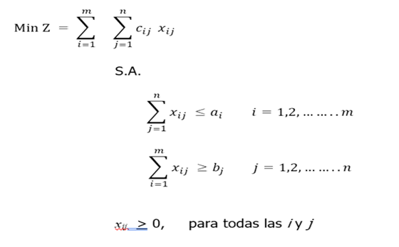
Modelo de transporte
La suma de los envíos desde un origen no puede ser mayor que su oferta.
La suma de los envíos a un destino debe satisfacer la demanda.

Slide 6
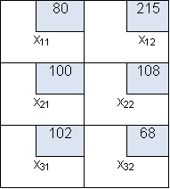
Problema 1
El diagrama de la distancia puede traducirse en costo por automóvil (redondeado), que representan a C_{ij} del modelo original. La tabla que representa el modelo es el siguiente:
D E
A 1000
B 1500
C 1200
2300 1400
I. Identificación de variables.
Xij = # de unidades transportada desde el origen i al destino j
II. Identificación de la función objetivo.
MIN 80X11 + 215X12 + 100X21 + 108X22 + 102X31 + 68X32
III Identificación de Restricciones.
X11 + X12 ≤ 1000
X21 + X22 ≤ 1500
X31 + X32 ≤ 1200
X11 + X21 + X31 = 2300
X12 + X22 + X32 = 1400
Xij ≥ 0
MIN 80X11 + 215X12 + 100X21 + 108X22 + 102X31 + 68X32
ST
X11 + X12 <= 1000
X21 + X22 <= 1500
X31 + X32 <= 1200
X11 + X21 + X31 = 2300
X12 + X22 + X32 = 1400
1) 313200.0
VARIABLE VALUE REDUCED COST
X11 1000.000 0.000
X12 0.000 127.000
X21 1300.000 0.000
X22 200.000 0.000
X31 0.000 42.000
X32 1200.0000 0.000

Slide 7
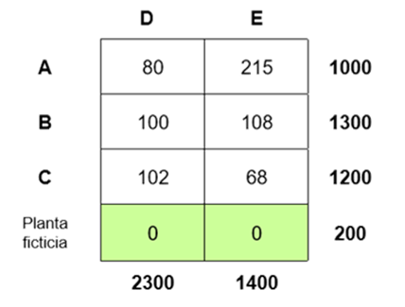
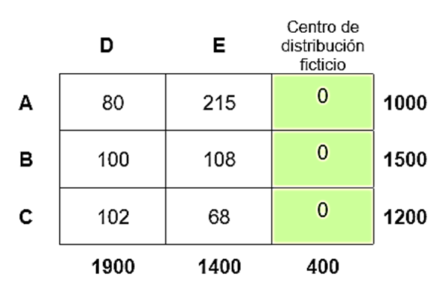
Modelo de transporte no balanceado
Supóngase que la capacidad de la planta de B es de 1300 automóviles (en vez de 1500). Se dice que la situación está desbalanceada (o sin balanceo) debido a que la oferta total (= 3500) no es igual a la demanda total (= 3700).
Si la oferta supera la demanda, podemos introducir un destino ficticio que absorba la diferencia. Si la demanda disminuye a 1900 automóviles , cualquier automóvil enviado de una planta a un centro de distribución ficticio representará un excedente en esa planta.

Slide 8
Problema 2
Costo de transporte($/Tn)
Florida Citrus procesa jugo de naranja y lo transforma en concentrado congelado en tres plantas localizadas en Chosica, Vitarte y Comas. De cualquiera de los dos huertos ubicados cerca de Huaral y Cañete se pueden enviar libras de naranja hacia cualquier planta. el huerto que está cerca de Huaral tiene 20000 libras y el huerto que está cerca a Cañete tiene 12000 libras.
La planta de Chosica requiere al menos 8000 libras para cumplir su cuota de producción. Las plantas de Vitarte y Comas requieren cada una al menos 11000 libras. Dado el costo de transporte y el precio de venta del concentrado, el objetivo, sujeto a ciertas restricciones de oferta y demanda, es determinar cómo transportar estas naranjas desde de los dos huertos a las tres plantas procesadoras para maximizar la ganancia. Desarrollar y resolver el modelo matemático.
A Desde | Chosica | Vitarte | Comas
Huaral | 50 | 75 | 60
Cañete | 60 | 90 | 45
Ingresos ($/Tn) | 550 | 750 | 600

Slide 9
Red
ORIGEN DESTINO
(Huerto) (planta)
CALCULO DE LA UTILIDAD
Utilidad= Ingreso – Gastos
U11= 550 – 50 = 500 $/TN.
U12= 750 – 75 = 675 $/TN.
U13= 600 – 60 = 540 $/TN.
CALCULO DE LA UTILIDAD
Utilidad= Ingreso – Gastos
U21= 550 – 60 = 490 $/TN.
U22= 750 – 90 = 660 $/TN.
U23= 600 – 45 = 555 $/TN.
CHOSICA
8000
X11
1
HUARAL
20000
1
X12
X13
VITARTE
11000
2
CAÑETE
12000
2
3
COMAS
11000

Slide 10
Modelo matemático
I. Identificación de variables.
Xij = # de libras de naranjas a enviar del
huerto i a la planta j
II. Identificación de la función objetivo.
MAX 0.2268X11+ 0.3062X12 + 0.2449X13 +
0.2223X21 + 0.2994X22 + 0.2517X23
III Identificación de Restricciones.
X11 + X12 + X13 ≤ 20000
X21 + X22 + X23 ≤ 12000
X11 + X21 ≥ 8000
X12 + X22 ≥ 11000
X13 + X23 ≥ 11000
Xij ≥ 0
MAX 0.2268X11+ 0.3062X12 + 0.2449X13 +
0.2223X21 + 0.2994X22 + 0.2517X23
ST
X11 + X12 + X13 <= 20000
X21 + X22 + X23 <= 12000
X11 + X21 >= 8000
X12 + X22 >= 11000
X13 + X23 >= 11000
1) 8559.200
VARIABLE VALUE REDUCED COST
X11 7000.000000 0.000000
X12 13000.000000 0.000000
X13 0.000000 0.011300
X21 1000.000000 0.000000
X22 0.000000 0.002300
X23 11000.000000 0.000000

Slide 11
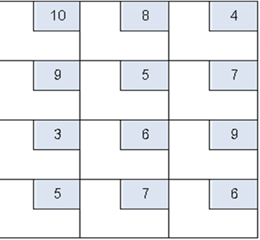
Problema 3
En el problema de transporte, se pide desarrollar y resolver el modelos matemático usando el Método Vogel.
I. Identificación de variables.
Xij = # de unidades a enviar del origen i al destino j
II. Identificación de la función objetivo.
MIN 10X11 + 8X12 + 4X13 + 9X21 + 5X22 + 7X23+
3X31 + 6X32 + 9X33 + 5X41 + 7X42 + 6X43
1 2 3
1 45
2 50
3 45
4 30
90 30 50
III Identificación de Restricciones.
X11 + X12 + X13 ≤ 45
X21 + X22 + X23 ≤ 50
X31 + X32 + X33 ≤ 45
X41 + X42 + X43 ≤ 30
X11 + X21 + X31 + X41 = 90
X12 + X22 + X32 + X42 = 30
X13 + X23 + X33 + X43 = 50
Xij ≥ 0

Slide 12
Usando lindo
OBJECTIVE FUNCTION VALUE
1) 785.0000
VARIABLE VALUE REDUCED COST
X11 0.0000 4.000000
X12 0.0000 6.000000
X13 45.0000 0.000000
X21 15.0000 0.000000
X22 30.0000 0.000000
X23 5.0000 0.000000
X31 45.0000 0.000000
X32 0.0000 7.000000
X33 0.0000 8.000000
X41 30.0000 0.000000
X42 0.0000 6.000000
X43 0.0000 3.000000
1 2 3
1(45)
2(50)
3(45)
4(30)
90 30 50
MIN 10X11 + 8X12 + 4X13 + 9X21 + 5X22 + 7X23+ 3X31 + 6X32 + 9X33 + 5X41 + 7X42 + 6X43
ST
X11 + X12 + X13 <= 45
X21 + X22 + X23 <= 50
X31 + X32 + X33 <= 45
X41 + X42 + X43 <= 30
X11 + X21 + X31 + X41 = 90
X12 + X22 + X32 + X42 = 30
X13 + X23 + X33 + X43 = 50

Slide 13
Método Vogel
 | 1 | 2 | 3 | Oferta | P₁ | P₂ | P₃ | P₄
A | 10 | 8 | 4 | 45
B | 9 | 5 | 7 | 50
C | 3 | 6 | 9 | 45
D | 5 | 7 | 6 | 30
Demanda | 90 | 30 | 50
P₁
P₂
P₃
P₄

Slide 14
Método Vogel
Pasos:
 | 1 | 2 | 3 | Oferta | P₁ | P₂ | P₃ | P₄
A | 10 | 8 | 4* | 45/0 | 4
B | 9 | 5 | 7 | 50 | 2
C | 3 | 6 | 9 | 45 | 3
D | 5 | 7 | 6 | 30 | 1
Demanda | 90 | 30 | 50/5
Hallamos las penalidades
Hallamos la mayor penalidad
Hallamos el menor costo
X13=45→C=45*4=180
Anotamos la operación
P₁ | 2 | 1 | 2
P₂
P₃
P₄

Slide 15
Método Vogel
Pasos:
 | 1 | 2 | 3 | Oferta | P₁ | P₂ | P₃ | P₄
A | 10 | 8 | 4 | 45/0 | 4 | -
B | 9 | 5 | 7 | 50 | 2 | 2
C | 3* | 6 | 9 | 45/0 | 3 | 3
D | 5 | 7 | 6 | 30 | 1 | 1
Demanda | 90/45 | 30 | 50/5
Hallamos las penalidades
Hallamos la mayor penalidad
Hallamos el menor costo
X13=45→C=45*4=180
X31=45→C=45*3=135
Anotamos la operación
P₁ | 2 | 1 | 2
P₂ | 2 | 1 | 1
P₃
P₄

Slide 16
Método Vogel
Pasos:
 | 1 | 2 | 3 | Oferta | P₁ | P₂ | P₃ | P₄
A | 10 | 8 | 4 | 45/0 | 4 | - | -
B | 9 | 5 | 7 | 50 | 2 | 2 | 2
C | 3 | 6 | 9 | 45/0 | 3 | 3 | -
D | 5* | 7 | 6 | 30/0 | 1 |  | 1
Demanda | 90/45/15 | 30 | 50/5
Hallamos las penalidades
Hallamos la mayor penalidad
Hallamos el menor costo
X13=45→C=45*4=180
X31=45→C=45*3=135
Anotamos la operación
P₁ | 2 | 1 | 2
P₂ | 2 | 1 | 1
P₃ | 4 | 2 | 1
P₄
X41=30→C=30*5=150

Slide 17
Método Vogel
Pasos:
 | 1 | 2 | 3 | Oferta | P₁ | P₂ | P₃ | P₄
A | 10 | 8 | 4 | 45/0 | 4 | - | -
B | 9 | 5 | 7 | 50 | 2 | 2 | 2
C | 3 | 6 | 9 | 45/0 | 3 | 3 | -
D | 5 | 7 | 6 | 30/0 | 1 |  | 1
Demanda | 90/45/15 | 30 | 50/5
Hallamos las penalidades
Hallamos la mayor penalidad
Hallamos el menor costo
X13=45→C=45*4=180
X31=45→C=45*3=135
Z=785
Anotamos la operación
P₁ | 2 | 1 | 2
P₂ | 2 | 1 | 1
P₃ | 4 | 2 | 1
P₄
X41=30→C=30*5=150
X21=15→C=15*9=135
X22=30→C=30*5=150
X23=5 →C=5*7= 35

Slide 18
Problema 4
La empresa “C.N.” elabora una cerveza que se distribuye a nivel nacional a partir de dos fábricas, una en el norte y la otra en el sur del país. La cerveza se envía a cuatro mayoristas que se encargan de la distribución, por lo que la empresa se ocupa sólo de la distribución a los mayoristas.
Los costos de distribución en dólares por conjunto de 100 cajas que se envían a cada mayoristas; se presenta en la siguiente tabla junto con la oferta mensual en cada fábrica y la demanda mensual de cada mayorista. Determine la distribución más económica usando Vogel.
Costo de distribución por 100 cajas de cerveza
Mayoristas Fábricas | A | B | C | D | Oferta
Norte | 21 | 15 | 18 | 9 | 550
Sur | 10 | 14 | 16 | 23 | 650
Demanda | 200 | 250 | 400 | 350 | 1200

Slide 19
Red y modelo
ORIGEN DESTINO
(fábricas) (mayoristas)
I. Identificación de variables.
Xij = N° de cientos de cajas que se
envía de la fábrica i al mayorista j
A
200
1
X11
NORTE
550
II. Identificación de la función objetivo.
MIN 21X11 + 15X12 + 18X13 + 9X14 +
10X21 + 14X22 + 16X23 + 23X24
1
X12
B
250
X13
2
III Identificación de Restricciones.
X11 + X12 + X13 + X14 ≤ 550
X21 + X22 + X23 + X24 ≤ 650
X11 + X21 = 200
X12 + X22 = 250
X13 + X23 = 400
X14 + X24 = 350
X_{ij} ≥ 0
C
400
3
SUR
650
2
D
350
4
Red

Slide 20
Lindo
MIN 21X11 + 15X12 + 18X13 + 9X14 + 10X21 + 14X22 + 16X23 + 23X24
ST
X11 + X12 + X13 + X14 <= 550
X21 + X22 + X23 + X24 <= 650
X11 + X21 = 200
X12 + X22 = 250
X13 + X23 = 400
X14 + X24 = 350
OBJECTIVE FUNCTION VALUE
1) 15250.00
VARIABLE VALUE REDUCED COST
X11 0.000000 10.000000
X12 200.000000 0.000000
X13 0.000000 1.000000
X14 350.000000 0.000000
X21 200.000000 0.000000
X22 50.000000 0.000000
X23 400.000000 0.000000
X24 0.000000 15.000000

Slide 21
Método Vogel
Pasos:
Mayoristas Fábrica | A | B | C | D | Oferta | P₁
Norte | 21 | 15 | 18 | 9 * | 550 200 | 6
Sur | 10 | 14 | 16 | 23 | 650 | 4
Demanda | 200 | 250 | 400 | 350 0
Hallamos las penalidades
Hallamos la mayor penalidad
Hallamos el menor costo
Anotamos la operación
X14=350 C=(350)(9)
P₁ | 11 | 1 | 2 | 14

Slide 22
Método Vogel
Pasos:
Mayoristas Fábrica | A | B | C | D | Oferta | P₁ | P₂
Norte | 21 | 15 | 18 |  | 550 200 | 6 | 3
Sur | 10 * | 14 | 16 |  | 650 450 | 4 | 4
Demanda | 200 0 | 250 | 400 | 350 0
Hallamos las penalidades
Hallamos la mayor penalidad
Hallamos el menor costo
Anotamos la operación
P₁ | 11 | 1 | 2 | 14
P₂ | 11 | 1 | 2
X14=350 C=(350)(9)
X21=200 C=(200)(10)

Slide 23
Método Vogel
Pasos:
Mayoristas Fábrica | A | B | C | D | Oferta | P₁ | P₂ | P₃
01 Norte |  | 15 * | 18 |  | 550 200 0 | 6 | 3 | 3
Sur |  | 14 | 16 |  | 650 450 | 4 | 4 | 2
Demanda | 200 0 | 250 50 | 400 | 350 0
Hallamos las penalidades
Hallamos la mayor penalidad
Hallamos el menor costo
Anotamos la operación
P₁ | 11 | 1 | 2 | 14
P₂ | 11 | 1 | 2
P₃ |  | 1 | 2
X14=350 C=(350)(9)
X21=200 C=(200)(10)
X12=200 C=(200)(15)

Slide 24
Método Vogel
Mayoristas Fábrica | A | B | C | D | Oferta | P₁ | P₂ | P₃
01 Norte |  |  |  |  | 550 200 0 | 6 | 3 | 3
Sur |  | 14 | 16 |  | 650 450 | 4 | 4 | 2
Demanda | 200 0 | 250 50 | 400 | 350 0
X14=350 C=(350)(9)
P₁ | 11 | 1 | 2 | 14
P₂ | 11 | 1 | 2
P₃ |  | 1 | 2
X21=200 C=(200)(10)
X12=200 C=(200)(15)
X22=50 C=(50)(14)
X23=400 C=(400)(16)

Slide 25
Método Vogel
X14=350 C= 350*9 = 3150
X21=200 C= 200*10 = 2000
X12=200 C= 200*15 = 3000
X22=50 C= 50*14 = 700
X23=400 C= 400*16 = 6400
Lindo:
Z=15250
Costo total =15250

Slide 26
Problema 5
Medican, Inc., renta equipos especializado de rayos X a hospitales. Actualmente hay tres máquinas ubicadas en Nueva York, dos en Chicago y tres en Los Ángeles. Hay hospitales en Dallas que requieren cuatro máquinas. Los de Denver y Phoenix necesitan cada uno dos máquinas. El costo (en dólares) de enviar una máquina de cada ciudad a cada hospital se muestra en la siguiente tabla. Resolver usando el Método de Vogel.
ORIGEN DESTINO
(Ciudad) (hospital)
New York
(3)
1
X11
1
Dallas
(4)
X12
X13
Chicago
(2)
2
Denver
(2)
2
Desde Hacia | Dallas | Denver | Phoenix
New york | 1600 | 1800 | 2500
Chicago | 900 | 1000 | 1800
Los Ángeles | 1400 | 1000 | 400
Los Ángeles
(3)
Phoenix
(2)
3
3

Slide 27
Red
I. Identificación de variables.
Xij = Número de máquinas a enviar del origen
i al destino j
II. Identificación de la función objetivo.
MIN 1600X11 + 1800X12 + 2500X13 + 900X21 + 1000X22+1800X23+1400X31+1000X32 + 400X33
III Identificación de Restricciones.
X11 + X12 + X13 ≤ 3
X21 + X22 + X23 ≤ 2
X31 + X32 + X33 ≤ 3
X11 + X21 + X31 = 4
X12 + X22 + X32 = 2
X13 + X23 + X33 = 2
  Xij ≥ 0, Entera
MIN 1600X11 + 1800X12 + 2500X13
+ 900X21 + 1000X22 +1800X23
+1400X31 + 1000X32 + 400X33
ST
X11 + X12 + X13 <= 3
X21 + X22 + X23 <= 2
X31 + X32 + X33 <= 3
X11 + X21 + X31 = 4
X12 + X22 + X32 = 2
X13 + X23 + X33 = 2
OBJECTIVE FUNCTION VALUE
1) 8500.000
VARIABLE VALUE REDUCED COST
X11 3.000000 0.000000
X12 0.000000 100.000000
X13 0.000000 1400.000000
X21 1.000000 0.000000
X22 1.000000 0.000000
X23 0.000000 1400.000000
X31 0.000000 500.000000
X32 1.000000 0.000000
X33 2.000000 0.000000

Slide 28
Método Vogel
Pasos:
 | Dallas | Denver | Phoenix | Oferta | P₁
Nueva York | 1600 | 1800 | 2500 | 3 | 200
Chicago | 900 | 1000 | 1800 | 2 | 100
Los Ángeles | 1400 | 1000 | 400 * | 3 1 | 600
Demanda | 4 | 2 | 2 0
Hallamos las penalidades
Hallamos la mayor penalidad
Hallamos el menor costo
X33=2 C=2*400
Anotamos la operación
P₁ | 500 | 800 | 1400

Slide 29
Método Vogel
Pasos:
 | Dallas | Denver | Phoenix | Oferta | P₁ | P₂
Nueva York | 1600 | 1800 |  | 3 | 200 | 200
Chicago | 900 | 1000 |  | 2 | 100 | 100
Los Angeles | 1400 | 1000 * |  | 3 1 0 | 600 | 400
Demanda | 4 | 2 1 | 2 0
Hallamos las penalidades
Hallamos la mayor penalidad
Hallamos el menor costo
X33=2 C=2*400
X32=1 C=1*1000
Anotamos la operación
P₁ | 500 | 800 | 1400
P₂ | 500 | 800

Slide 30
Método Vogel
Pasos:
 | Dallas | Denver | Phoenix | Oferta | P₁ | P₂ | P₃
Nueva York | 1600 | 1800 |  | 3 | 200 | 200 | 200
Chicago | 900 | 1000 * |  | 2 1 | 100 | 100 | 100
Los Angeles |  |  |  | 3 1 0 | 600 | 400
Demanda | 4 | 2 1 0 | 2 0
Hallamos las penalidades
Hallamos la mayor penalidad
Hallamos el menor costo
X33=2 C=2*400
X32=1 C=1*1000
X22=1 C=1*1000
Anotamos la operación
P₁ | 500 | 800 | 1400
P₂ | 500 | 800
P₃ | 700 | 800

Slide 31
Método Vogel
Pasos:
 | Dallas | Denver | Phoenix | Oferta | P₁ | P₂ | P₃
Nueva York | 1600 |  |  | 3 | 200 | 200 | 200
Chicago | 900 |  |  | 2 1 | 100 | 100 | 100
Los Ángeles |  |  |  | 3 1 0 | 600 | 400
Demanda | 4 | 2 1 0 | 2 0
Hallamos las penalidades
Hallamos la mayor penalidad
Hallamos el menor costo
X33=2 C=2*400
X32=1 C=1*1000
X22=1 C=1*1000
X11=3 C=3*1600
X21=1 C=1*900
Anotamos la operación
P₁ | 500 | 800 | 1400
P₂ | 500 | 800
P₃ | 700 | 800

Slide 32
Respuesta
X33=2 C= 2* 400 = 800
X32=1 C= 1*1000 = 1000
X22=1 C= 1*1000 = 1000
X11=3 C= 3*1600 = 4800
X21=1 C= 1* 900 = 900
Costo total = 8500

Slide 33
Problema 6
Medican, Inc., renta equipos especializado de rayos X a hospitales. Actualmente hay tres máquinas ubicadas en Nueva York, dos en Chicago y tres en Los Ángeles. Hay hospitales en Dallas que requieren cuatro máquinas. Los de Denver y Phoenix necesitan cada uno dos máquinas. Además el hospital de Miami necesita 2 máquinas. El costo (en dólares) de enviar una máquina de cada ciudad a cada hospital se muestra en la siguiente tabla. Use el Método de Vogel.
ORIGEN DESTINO
(hospital)
X11
Dallas
(4)
New York
(3)
1
1
X12
Chicago
(2)
Denver
(2)
2
2
Desde Hacia | Dallas | Denver | Phoenix | Miami
New york | 1600 | 1800 | 2500 | 1300
Chicago | 900 | 1000 | 1800 | 1400
Los Ángeles | 1400 | 1000 | 400 | 2700
Los Ángeles
(3)
Phoenix
(2)
3
3
Figurado
(2)
4
4
Miami
(2)

Slide 34
Método Vogel
Pasos:
 | Dallas | Denver | Phoenix | Miami | Oferta | P₁ | P₂ | P₃
Nueva York | 1600 | 1800 | 2500 | 1300 | 3 | 300
Chicago | 900 | 1000 | 1800 | 1400 | 2 | 100
Los Ángeles | 1400 | 1000 | 400 | 2700 | 3 | 600
Figurado | 0 | 0 | 0 | 0 * | 2/0 | 0
Demanda | 4 | 2 | 2 | 2/0
Hallamos las penalidades
Hallamos la mayor penalidad
Hallamos el menor costo
X44=2 C=2*0
Anotamos la operación
P₁ | 900 | 1000 | 400 | 1300
P₂
P₃

Slide 35
Método Vogel
Pasos:
 | Dallas | Denver | Phoenix | Miami | Oferta | P₁ | P₂ | P₃
Nueva York | 1600 | 1800 | 2500 | 1300 | 3 | 300 | 200
Chicago | 900 | 1000 | 1800 | 1400 | 2 | 100 | 100
Los Ángeles | 1400 | 1000 | 400 * | 2700 | 3/1 | 600 | 600
Figurado | 0 | 0 | 0 | 0 * | 2/0 | 0
Demanda | 4 | 2 | 2/0 | 2/0
Hallamos las penalidades
Hallamos la mayor penalidad
Hallamos el menor costo
X44=2 C=2*0
X33=2 C=2*400
Anotamos la operación
P₁ | 900 | 1000 | 400 | 1300
P₂ | 500 | 800 | 1400
P₃

Slide 36
Método Vogel
Pasos:
 | Dallas | Denver | Phoenix | Miami | Oferta | P₁ | P₂ | P₃
Nueva York | 1600 | 1800 | 2500 | 1300 | 3 | 300 | 200 | 200
Chicago | 900 | 1000 | 1800 | 1400 | 2 | 100 | 100 | 100
Los Angeles | 1400 | 1000 * | 400 * | 2700 | 3/1/0 | 600 | 600 | 400
Figurado | 0 | 0 | 0 | 0 * | 2/0 | 0
Demanda | 4 | 2 1 | 2 0 | 2 0
Hallamos las penalidades
Hallamos la mayor penalidad
Hallamos el menor costo
X44=2 C=2*0
X33=2 C=2*400
X32=1 C=1*1000
Anotamos la operación
P₁ | 900 | 1000 | 400 | 1300
P₂ | 500 | 800 | 1400
P₃ | 500 | 800

Slide 37
Método Vogel
Pasos:
 | Dallas | Denver | Phoenix | Miami | Oferta | P₁ | P₂ | P₃ | P₄
Nueva York | 1600 | 1800 | 2500 | 1300 | 3 | 300 | 200 | 200 | 200
Chicago | 900 | 1000 * | 1800 | 1400 | 2/1 | 100 | 100 | 100 | 100
Los Angeles | 1400 | 1000 * | 400 * | 2700 | 3/1/0 | 600 | 60/0 | 400
Figurado | 0 | 0 | 0 | 0* | 2/0 | 0
Demanda | 4 | 2/1/0 | 2/0 | 2/0
Hallamos las penalidades
Hallamos la mayor penalidad
Hallamos el menor costo
X44=2 C=2*0
X33=2 C=2*400
X32=1 C=1*1000
X22=1 C=1*1000
Anotamos la operación
P₁ | 900 | 1000 | 400 | 1300
P₂ | 500 | 800 | 1400
P₃ | 500 | 800
P₄ | 700 | 800

Slide 38
Método Vogel
Pasos:
 | Dallas | Denver | Phoenix | Miami | Oferta | P₁ | P₂ | P₃ | P₄
Nueva York | 1600 | 1800 | 2500 | 1300 | 3 | 300 | 200 | 200 | 200
Chicago | 900 | 1000 * | 1800 | 1400 | 2 1 | 100 | 100 | 100 | 100
Los Angeles | 1400 | 1000 * | 400 * | 2700 | 3/1/0 | 600 | 600 | 400
Figurado | 0 | 0 | 0 | 0 * | 2/0 | 0
Demanda | 4 | 2/1/0 | 2/0 | 2/0
Hallamos las penalidades
Hallamos la mayor penalidad
Hallamos el menor costo
X44=2 C=2*0
X33=2 C=2*400
X32=1 C=1*1000
X22=1 C=1*1000
X11=3 C=3*1600
X21=1 C=1*900
P₁ | 900 | 1000 | 400 | 1300
P₂ | 500 | 800 | 1400
P₃ | 500 | 800
P₄ | 700 | 800
Anotamos la operación

Slide 39
Respuesta
X44=2 C= 2 * 0 = 0
X33=2 C= 2* 400 = 800
X32=1 C= 1*1000 = 1000
X22=1 C= 1*1000 = 1000
X11=3 C= 3*1600 = 4800
X21=1 C= 1* 900 = 900
Costo total = 8500

Slide 40
Problema 7
GENERAL MOTORS, puede enviar un total hasta 300 automóviles en camión y 400 en ferrocarril de su fábrica de Detroit a sus distribuidores de Chicago, Cleveland, Washington, Filadelfia y Cincinnati. El costo en dólares de enviar un carro a cada uno de los distribuidores por camión y por tren y las demandas de carros de los distribuidores se muestra en la siguiente tabla. Formule y resuelva usando el Método de Vogel.
Medio de transporte Distribuidor
Camión
(300)
X11
1
Chicago
(150)
1
X12
Cleveland
(100)
2
Ferrocarril
(400)
2
3
Washington
(200)
POR | Chicago | Cleveland | Washington | Filadelfia | Cincinnati
Camión | 6 | 4 | 3 | 7 | 10
Tren | 5 | 8 | 9 | 11 | 13
Demanda | 150 | 100 | 200 | 50 | 250
Filadelfia
(50)
4
Figurado
(50)
3
Cincinnati
(250)
5

Slide 41
Modelo matemático
I. Identificación de variables.
Xij =# de automóviles a enviar por el medio i al
destino j
II. Identificación de la función objetivo.
MIN 6X11 + 4X12 + 3X13 + 7X14+10X15+ 5X21 +
8X22 +9X23 +11X24+13X25+ 0X31 + 0X32 +
0X32 +0X33 + 0X34 + 0X35
III Identificación de Restricciones.
X11 + X12 + X13 +X14 +X15 ≤ 300
X21 + X22 + X23 + X24+X25 ≤ 400
X31 + X32 + X33 +X34+X35 ≤ 50
X11 + X21 + X31 = 150
X14 + X24 + X34 = 50
X12 + X22 + X32 = 100
X15 + X25 + X35 = 250
X13 + X23 + X33 = 200
Xij>= 0, Entero
MIN 6X11 + 4X12 + 3X13 +7X14+10X15+
5X21 + 8X22 + 9X23 +11X24+13X25+
0X31 + 0X32 +0X33 + 0X34 + 0X35
st
X11 + X12 + X13 +X14 +X15 = 300
X21 + X22 + X23 + X24+X25 = 400
X31 + X32 + X33 +X34+X35 = 50
X11 + X21 + X31 = 150
X14 + X24 + X34 = 50
X12 + X22 + X32 = 100
X15 + X25 + X35 = 250
X13 + X23 + X33 = 200
OBJECTIVE FUNCTION VALUE
1) 4900.000
VARIABLE VALUE REDUCED COST
X11 0.000000 5.000000
X12 100.000000 0.000000
X13 200.000000 0.000000
X14 0.000000 0.000000
X15 0.000000 1.000000
X21 150.000000 0.000000
X22 0.000000 0.000000
X23 0.000000 2.000000
X24 50.000000 0.000000
X25 200.000000 0.000000
X31 0.000000 8.000000
X32 0.000000 5.000000
X33 0.000000 6.000000
X34 0.000000 2.000000
X35 50.000000 0.000000

Slide 42
Pasos:
Destino Medio | 1 | 2 | 3 | 4 | 5 | Oferta | P1
1 | 6 | 4 | 3 | 7 | 10 | 300 | 1
2 | 5 | 8 | 9 | 11 | 13 | 400 | 3
Figurado | 0 | 0 | 0 | 0 | 0 * | 50 0 | 0
Demanda | 150 | 100 | 200 | 50 | 250 200
P1 | 5 | 4 | 3 | 7 | 10
Hallamos las penalidades
Hallamos la mayor penalidad
Hallamos el menor costo
X35=50 C=50*0
Anotamos la operación

Slide 43
Pasos:
Destino Medio | 1 | 2 | 3 | 4 | 5 | oferta | P1 | P2
1 | 6 | 4 | 3 * | 7 | 10 | 300/ 100 | 1 | 1
2 | 5 | 8 | 9 | 11 | 13 | 400 | 3 | 3
Figurado | 0 | 0 | 0 | 0 | 0 * | 50/ 0
Demanda | 150 | 100 | 200/ 0 | 50 | 250/ 200
P1 | 5 | 4 | 3 | 7 | 10
P2 | 1 | 4 | 6 | 4 | 3
Hallamos las penalidades
Hallamos la mayor penalidad
Hallamos el menor costo
X35=50 C=50*0
X13=200 C=200*3
Anotamos la operación

Slide 44
Pasos:
Medio | 1 | 2 | 3 | 4 | 5 | oferta | P1 | P2 | P3
1 | 6 | 4 * | 3 | 7 | 10 | 300 100 0 | 1 | 1 | 2
2 | 5 | 8 | 9 | 11 | 13 | 400 | 3 | 3 | 3
Figurado | 0 | 0 |  | 0 | 0 * | 50 0
Demanda | 150 | 100 0 | 200 0 | 50 | 250 200
P1 | 5 | 4 | 3 | 7 | 10
P2 | 1 | 4 | 6 | 4 | 3
P3 | 1 | 4 |  | 4 | 3
Hallamos las penalidades
Hallamos la mayor penalidad
Hallamos el menor costo
X35=50 C=50*0 =0
Anotamos la operación
X13=200 C=200*3 =600
X12=100 C=100*4=400

Slide 45
Medio | 1 | 2 | 3 | 4 | 5 | oferta | P1 | P2 | P3
1 | 6 | 4 * | 3 | 7 | 10 | 300 100 0 | 1 | 1 | 2
2 | 5 | 8 |  | 11 | 13 | 400 | 3 | 3 | 3
Figurado | 0 | 0 | 0 | 0 | 0 * | 50 0
Demanda | 150 | 100 0 | 200 0 | 50 | 250 200
P1 | 5 | 4 | 3 | 7 | 10
P2 | 1 | 4 | 6 | 4
P3 | 1 | 4 |  | 4 | 3
X35=50 C=50*0 =0
X13=200 C=200*3 =600
X12=100 C=100*4=400
X21=150 C=150*5=750
X24=50 C=50*11=55
X25=200 C=200*13=2600
Z=4900

Slide 46
Problema 8
Hay tres refinerías, con capacidades diarias de 6, 5 y 8 millones de galones, respectivamente, que abastecen a tres áreas de distribución cuyas demandas diarias son de 4, 8 y 7 millones de galones, respectivamente. La gasolina se transporta por una red de oleoductos de las tres áreas de distribución. El costo de transporte es 10 centavos por 1000 galones por milla de oleoducto. En la tabla se ven las distancias entre las refinerías y las áreas de distribución. La refinería 1 no está conectada con el área de distribución 3. Se pide: Determinar la mejor distribución. Use el método de Vogel.
Origen Destino
X11
Área 1
(4)
Refinería 1
(6)
1
1
X12
Refinería 2
(5)
2
2
Área 2
(8)
Refinería | Área de distribución
 | 1 | 2 | 3
1 | 120 | 180 | --
2 | 300 | 100 | 80
3 | 200 | 250 | 120
Refinería 3
(8)
Área 3
(7)
3
3

Slide 47
Lindo
MIN 120X11 + 180X12 + 300X21 + 100X22 +
80X23 + 200X31 + 250X32 + 120X33
SUBJECT TO
X11 + X12 <= 6
X21 + X22 + X23 <= 5
X31 + X32 + X33 <= 8
X11 + X21 + X31 = 4
X12 + X22 + X32 = 8
X23 + X33 = 7
END
1)2430
Variable Value Reduced Cost
X11 4.000000 0.000000
X12 2.000000 0.000000
X21 0.000000 260.0000
X22 5.000000 0.000000
X23 0.000000 110.0000
X31 0.000000 10.00000
X32 1.000000 0.000000
X33 7.000000 0.000000

Slide 48
Pasos:
Áreas→ Refinería | 1 | 2 | 3 | oferta | P1
1 | 120 | 180 | -- | 6 | 60
2 | 300 | 100 * | 80 | 5/0 | 20
3 | 200 | 250 | 120 | 8 | 80
Demanda | 4 | 8/3 | 7
P1 | 80 | 80 | 40
Hallamos las penalidades
Hallamos la mayor penalidad
Hallamos el menor costo
X22=5 C=5*100=500
Anotamos la operación

Slide 49
Pasos:
Áreas→ Refinería | 1 | 2 | 3 | oferta | P1 | P2
1 | 120 | 180 | -- | 6 | 60 | 60
2 | 300 | 100 * | 80 | 5/0 | 20 | -
3 | 200 | 250 | 120 * | 8/1 | 80 | 80
Demanda | 4 | 8/3 | 7/0
P1 | 80 | 80 | 40
P2 | 80 | 70 | 120
Hallamos las penalidades
Hallamos la mayor penalidad
Hallamos el menor costo
X22=5 C=5*100=500
X33=7 C=7*120=840
Anotamos la operación

Slide 50
Pasos:
Áreas→ Refinería | 1 | 2 | 3 | Oferta | P1 | P2 | P3
1 | 120 * | 180 | -- | 6/2 | 60 | 60 | 60
2 | 300 | 100 * | 80 | 5/0 | 20 | - | -
3 | 200 | 250 | 120 * | 8 1 | 80 | 80 | 50
Demanda | 4/0 | 8/3 | 7/0
P1 | 80 | 80 | 40
P2 | 80 | 70 | 120
P3 | 80 | 70 | -
Hallamos las penalidades
Hallamos la mayor penalidad
Hallamos el menor costo
X22=5 C=5*100=500
X33=7 C=7*120=840
X11=4 C=4*120=480
Anotamos la operación

Slide 51
Áreas→ Refinería | 1 | 2 | 3 | Oferta | P1 | P2 | P3
1 | 120 * | 180 | -- | 6 2 | 60 | 60 | 60
2 | 300 | 100 * | 80 | 5 0 | 20 | - | -
3 | 200 | 250 | 120 * | 8 1 | 80 | 80 | 50
Demanda | 4 0 | 8 3 | 7 0
P1 | 80 | 80 | 40
P2 | 80 | 70 | 120
P3 | 80 | 70 | -
X22=5 C=5*100=500
X33=7 C=7*120=840
X11=4 C=4*120=480
X12=2 C=2*180=360
X32=1 C=1*250=250
Costo total =2430
Con Lindo =2430

Slide 52
Red
COSAPI DATA, tiene siete consultores nacionales de sistemas contables, uno de los cuales residen en Trujillo, dos en Arequipa y cuatro en Lima. Iquitos ha solicitado tres consultores durante una semana a una tarifa de $800, Madre de Dios ha solicitado dos consultores durante una semana a una tarifa de $600 y Piura ha solicitado un consultor durante una semana a una tarifa de $700. Los gastos por consultor son de $160 en Iquitos, $180 en Madre de Dios y $220 en Piura. La siguiente tabla muestra las tarifas de viaje en $ para enviar por avión a los consultores. Resuelva utilizando el Método de Vogel.
Origen Destino
Trujillo
(1)
1
X11
1
Iquitos
(3)
X12
X13
Arequipa
(2)
2
2
Madre de D.
(2)
Desde \ Hacia | Iquitos | Madre de D. | Piura
Trujillo | 100 | 120 | 60
Arequipa | 140 | 90 | 150
Lima | 120 | 110 | 130
Lima
(4)
Piura
(1)
3
3
El problema de transporte no está equilibrado, porque la oferta es diferente a la demanda.

Slide 53
UTILIDAD=INGRESOS-GASTOS
Identificación de las Variables
Xij=N° de consultores que viajan del origen i al destino j
Identificación de la Función objetivo
Max 540X11 +300X12+420X13+
500X21+330X22+330X23+
520X31+310X32+350X33
Identificación de las restricciones
X11+X12+X13<=1 |  |  | X11+X21+X31=3
X21+X22+X23<=2 |  |  | X12+X22+X32=2
X31+X32+X33<=4 |  |  | X13+X23+X33=1
Xij>=0, Entera
TABLA DE COSTOS
 | I(3) | M(2) | P(1)
T(1) | 100 | 120 | 60
A(2) | 140 | 90 | 150
L(4) | 120 | 110 | 130
INGRESOS | 800 | 600 | 700
GASTOS | 160 | 180 | 220
TABLA DE UTILIDADES
 | I(3) | M(2) | P(1)
T(1) | 540 | 300 | 420
A(2) | 500 | 330 | 330
L(4) | 520 | 310 | 350

Slide 54
Lindo
Max 540X11+ 300X12 +420X13 + 500X21+ 330X22 + 330X23+ 520X31+ 310X32 + 350X33
ST
X11+X12+X13<=1
X21+X22+X23<=2
X31+X32+X33<=4
X11+X21+X31=3
X12+X22+X32=2
X13+X23+X33=1
END
GIN X11
GIN X12
GIN X13
…..
OBJECTIVE FUNCTION VALUE
1) 2640.000
VARIABLE VALUE REDUCED COST
X11 0.000000 -540.000000
X12 0.000000 -300.000000
X13 1.000000 -420.000000
X21 0.000000 -500.000000
X22 2.000000 -330.000000
X23 0.000000 -330.000000
X31 3.000000 -520.000000
X32 0.000000 -310.000000
X33 0.000000 -350.000000

Slide 55
Mayor Penalidad Menor costo
 | I(3) | M(2) | P(1) | Fig. | Oferta | P1
T(1) | -540 | -300 | -420 | 0 | 1 | 120 |  |  | X31=3 | C=3*520
A(2) | -500 | -330 | -330 | 0 | 2 | 170
L(4) | -520 | -310 | -350 | 0 | 4/1. | 170
Demanda | 3/ 0 | 2 | 1 | 1
P1 | 20 | 20 | 70 | 0

Slide 56
Mayor Penalidad Menor costo
 | I(3) | M(2) | P(1) | Fig. | Oferta | P1 | P2
T(1) | 500 | -300 | -420 | 0 | 1 | 120 | 120 |  | X31=3 | C=3*520
A(2) | 520 | -330 | -330 | 0 | 2/0 | 170 | 330 |  | X22=2 | C=2*330
L(4) | -520 | -310 | -350 | 0 | 4/3 | 170 | 40
Demanda | 3/ 0 | 2/0 | 1 | 1
P1 | 20 | 20 | 70 | 0
P2 |  | 20 | 70 | 0

Slide 57
Mayor Penalidad Menor costo
 | I(3) | M(2) | P(1) | Fig. | Oferta | P1 | P2 | P3
T(1) | 500 | -300 | -420 | 0 | 1/0 | 120 | 120 | 420 | X31=3 | C=3*520 | 1560
A(2) | 520 | -330 | -330 | 0 | 2/0 | 170 | 330 | - | X22=2 | C=2*330 | 660
L(4) | -520 | -310 | -350 | 0 | 4/3/1 | 170 | 40 | 350 | X13=1 | C=1*420 | 420
Demanda | 3/ 0 | 2/0 | 1/0 | 1 |  |  |  |  | X34 =1 | C=1*0 | 0
P1 | 10 | 30 | 20 | 0 |  |  |  |  |  |  | 2640
P2 | 40 | 30 | 20
P3 | - |  | 70 | 0

Slide 58
Problema 9
Tres depósitos surten a 5 almacenes. La tabla indica el costo de transporte por unidad entre depósitos y almacenes. Sin embargo, el daño de un puente principal ha impedido las entregas desde el depósito A hasta el almacén 5, desde el depósito B hasta el almacén 2 y desde el depósito C hasta el almacén 4. Determine la mejor distribución. Use el método de Vogel.
Origen Destino
X11
Almacén 1
(400)
A
(750)
1
1
X12
2
Almacén 2
(260)
B
(350)
2
 | A | B | C | Demanda
1 | 5 | 4 | 6 | 400
2 | 7 | 8 | 7 | 260
3 | 4 | 7 | 8 | 180
4 | 4 | 8 | 10 | 450
5 | 9 | 6 | 9 | 210
Oferta | 750 | 350 | 400
3
Almacén 3
(180)
4
Almacén 4
(450)
C
(400)
3
5
Almacén 5
(210)
El problema de transporte está equilibrado

Slide 59
Modelo matemático
Identificación de las Variables
Xij=N° de unidades que se envía del origen i al destino j
Identificación de la Funcion objetivo
Max 5X11 +7X12+4X13+4X14+
4X21+7X23+8X24+6X25+
6X31+7X32+8X33+9X35
Identificación de las restricciones
X11+X12+X13+X14<=750 |  |  | X11+X21+X31=400 | X11+X21+X31=400
X21+X23+X24+X25<=350 |  |  | X12+X32+=260 | X12+X32+=260
X31+X32+X33+X35<=400 |  |  | X13+X23+X33=180 | X13+X23+X33=180
Xij>=0, ENTERO |  |  | X14+X24=450 | X14+X24=450
 |  |  | X25+X35=210 | X25+X35=210
Min 5X11 + 7X12 + 4X13 + 4X14 + 4X21 + 7X23 + 8X24 + 6X25 + 6X31 + 7X32 + 8X33 + 9X35
ST
X11+X12+X13+X14<=750
X21+X23+X24+X25<=350
X31+X32+X33+X35<=400
X11+X21+X31=400
X12+X32+=260
X13+X23+X33=180
X14+X24=450
X25+X35=210
OBJECTIVE FUNCTION VALUE
1) 7600.000
VARIABLE VALUE REDUCED COST
X11 120.000000 0.000000
X12 0.000000 1.000000
X13 180.000000 0.000000
X14 450.000000 0.000000
X21 140.000000 0.000000
X23 0.000000 4.000000
X24 0.000000 5.000000
X25 210.000000 0.000000
X31 140.000000 0.000000
X32 260.000000 0.000000
X33 0.000000 3.000000
X35 0.000000 1.000000

Slide 60
DEPOSITO | ALMACÉN |  |  |  |  | OFERTA | P1 | P2 | P3
 | 1 | 2 | 3 | 4 | 5
A | 5 | 7 | 4 | 4 | - | 750/300 | 1
B | 4 | - | 7 | 8 | 6 | 350 | 2
C | 6 | 7 | 8 | - | 9 | 400 | 1
DEMANDA | 400 | 260 | 180 | 450/0 | 210 | 1500
P1 | 1 | 0 | 3 | 4 | 3
P2
P3
X14=450→C=450*4=1800

Slide 61
DEPOSITO | ALMACÉN |  |  |  |  | OFERTA | P1 | P2 | P3
 | 1 | 2 | 3 | 4 | 5
A | 5 | 7 | 4 | 4 | - | 750/300/120 | 1 | 1
B | 4 | - | 7 | 8 | 6 | 350 | 2 | 2
C | 6 | 7 | 8 | - | 9 | 400 | 1 | 1
DEMANDA | 400 | 260 | 180/0 | 450/0 | 210 | 1500
P1 | 1 | 0 | 3 | 4 | 3
P2 | 1 | 0 | 3 | - | 3
P3
X14=450→C=450*4=1800
X13=180→C=180*4=720

Slide 62
DEPOSITO | ALMACÉN |  |  |  |  | OFERTA | P1 | P2 | P3
 | 1 | 2 | 3 | 4 | 5
A | 5 | 7 | 4 | 4 | - | 750/300/120 | 1 | 1 | 2
B | 4 | - | 7 | 8 | 6 | 350/140 | 2 | 2 | 2
C | 6 | 7 | 8 | - | 9 | 400 | 1 | 1 | 1
DEMANDA | 400 | 260 | 180/0 | 450/0 | 210/0 | 1500
P1 | 1 | 0 | 3 | 4 | 3
P2 | 1 | 0 | 3 | - | 3
P3 | 1 | 0 | - | - | 3
X14=450→C=450*4=1800
X13=180→C=180*4=720
X25=210→C210*6= 1260

Slide 63
DEPOSITO | ALMACÉN |  |  |  |  | OFERTA | P1 | P2 | P3 | P4
 | 1 | 2 | 3 | 4 | 5
A | 5 | 7 | 4 | 4 | - | 750/300/120 | 1 | 1 | 2 | 2
B | 4 | - | 7 | 8 | 6 | 350/140/0 | 2 | 2 | 2 | 4
C | 6 | 7 | 8 | - | 9 | 400 | 1 | 1 | 1 | 1
DEMANDA | 400/260 | 260 | 180/0 | 450/0 | 210/0 | 1500
P1 | 1 | 0 | 3 | 4 | 3
P2 | 1 | 0 | 3 | - | 3
P3 | 1 | 0 | - | - | 3
P4 | 1 | 0
X14=450
→C=450*4=1800
X13=180
→C=180*4=720
X25=210
→C210*6= 1260
X21=140
→C=140*4=560

Slide 64
DEPOSITO | ALMACÉN |  |  |  |  | OFERTA | P1 | P2 | P3 | P4 | P5
 | 1 | 2 | 3 | 4 | 5
A | 5 | 7 | 4 | 4 | - | 750/300/120/0 | 1 | 1 | 2 | 2 | 2
B | 4 | - | 7 | 8 | 6 | 350/140/0 | 2 | 2 | 2 | 4 | -
C | 6 | 7 | 8 | - | 9 | 400 | 1 | 1 | 1 | 1 | 1
DEMANDA | 400/260/140 | 260 | 180/0 | 450/0 | 210/0 | 1500
P1 | 1 | 0 | 3 | 4 | 3
P2 | 1 | 0 | 3 | - | 3
P3 | 1 | 0 | - | - | 3
P4 | 1 | 0
P5 | 1 | 0
X14=450
→C=450*4=1800
X13=180
→C=180*4=720
X25=210
→C210*6= 1260
X21=140
→C=140*4=560
X11=120
→C=120*5=600

Slide 65
DEPOSITO | ALMACÉN |  |  |  |  | OFERTA | P1 | P2 | P3 | P4 | P5
 | 1 | 2 | 3 | 4 | 5
A | 5 | 7 | 4 | 4 | - | 750/300/120/0 | 1 | 1 | 2 | 2 | 2
B | 4 | - | 7 | 8 | 6 | 350/140/0 | 2 | 2 | 2 | 4 | -
C | 6 | 7 | 8 | - | 9 | 400 | 1 | 1 | 1 | 1 | 1
DEMANDA | 400/260/140 | 260 | 180/0 | 450/0 | 210/0 | 1500
P1 | 1 | 0 | 3 | 4 | 3
P2 | 1 | 0 | 3 | - | 3
P3 | 1 | 0 | - | - | 3
P4 | 1 | 0
P5 | 1 | 0
X14=450
→C=450*4=1800
X13=180
→C=180*4=720
X25=210
→C210*6= 1260
X21=140
→C=140*4=560
X11=120
→C=120*5=600
X31=140
→C=140*6=840
X32=260
→C=260*7=1820

Slide 66
Lindo
Min 5X11 + 7X12 + 4X13 + 4X14 + 4X21 + 7X23 + 8X24 + 6X25 + 6X31 + 7X32 + 8X33 + 9X35
ST
X11+X12+X13+X14<=750
X21+X23+X24+X25<=350
X31+X32+X33+X35<=400
X11+X21+X31=400
X12+X32+=260
X13+X23+X33=180
X14+X24=450
X25+X35=210
X14=450→C=450*4=1800
X13=180→C=180*4=720
X25=210→C210*6= 1260
X21=140→C=140*4=560
X11=120→C=120*5=600
X31=140→C=140*6=840
X32=260→C=260*7=1820
COSTO MINIMO = 7600
OBJECTIVE FUNCTION VALUE
1) 7600.000
VARIABLE VALUE REDUCED COST
X11 120.000000 0.000000
X12 0.000000 1.000000
X13 180.000000 0.000000
X14 450.000000 0.000000
X21 140.000000 0.000000
X23 0.000000 4.000000
X24 0.000000 5.000000
X25 210.000000 0.000000
X31 140.000000 0.000000
X32 260.000000 0.000000
X33 0.000000 3.000000
X35 0.000000 1.000000

Slide 67
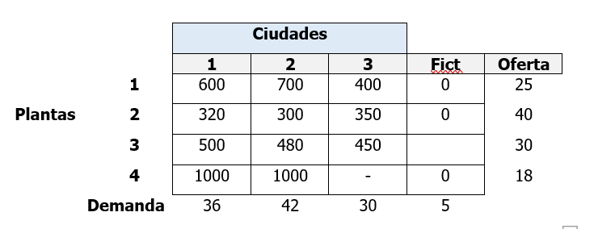
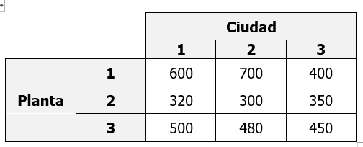
Problema 3
Tres plantas generadoras de energía eléctrica con capacidades de 25, 40 y 30 millones de kilowatts-hora (kwh) suministran electricidad a tres ciudades cuyas demandas máximas son de 30, 35 y 25 millones de kwh. El costo en unidades monetarias (u.m) de la venta de corriente eléctrica a las diferentes ciudades por millón de kwh, es como sigue:
SOLUCIÓN
Durante el mes de agosto se incrementa un 20% la demanda en cada una de las tres ciudades. Para satisfacer el exceso de demanda, la compañía eléctrica debe comprar electricidad adicional de otra red, a un precio de 1000 u.m. por millón de kwh. Sin embargo, esta red no está conectada a la ciudad 3. Formule el problema como uno de transporte, con el fin de restablecer el plan de distribución más económico, desde el punto de vista de la compañía eléctrica. Use Vogel.
La demanda en cualquier mes es 30 + 35 + 25 = 90 millones de km/hr; y el incremento en agosto, el 20% de 90 es 18; el exceso a cubrir.

Slide 68
Solución Problema 3
Identificación de las variables
Xij = Millones de galones de la presa i que se envía a la ciudad j.
MIN 600X11 + 700X12 + 400X13 +
320X21 + 300X22 + 350X23 +
500X31 + 480X32 + 450X33 +
1000X41 + 1000X42
ST
X11+X12+X13+X14<=25
X21+X22+X23+X24<=40
X31+X32+X33+X34<=30
X41+X42+X43+X44<=18
X11+X21+X31+X41 =36
X12+X22+X32+X42 =42
X13+X23+X33 =30
X14+X24+X34+X44 =5
Identificación de la F.O.
MAX 600X11 + 700X12 + 400X13 +
320X21 + 300X22 + 350X23 +
500X31 + 480X32 + 450X33 +
1000X41 + 1000X42
OBJECTIVE FUNCTION VALUE
1) 49710.00
VARIABLE VALUE REDUCED COST
X11 0.000000 150.000000
X12 0.000000 270.000000
X13 25.000000 0.000000
X21 0.000000 0.000000
X22 40.000000 0.000000
X23 0.000000 80.000000
X31 23.000000 0.000000
X32 2.000000 0.000000
X33 5.000000 0.000000
X41 13.000000 0.000000
X42 0.000000 20.000000
X14 0.000000 550.000000
X24 0.000000 680.000000
X34 0.000000 500.000000
X43 0.000000 0.000000
X44 5.000000 0.000000
Identificación de las restricciones
X11+X12+X13+X14<=25
X21+X22+X23+X24<=40
X31+X32+X33+X34<=30
X41+X42+X43+X44<=18
X11+X21+X31+X41 =36
X12+X22+X32+X42 =42
X13+X23+X33 =30
X14+X24+X34+X44 =5
Xij>=0

Slide 69
METODO VOGEL |  |  |  |  |  |  | Mayor Penalidad Menor costo
 | C1 | C2 | C3 | Ficticia | Oferta | P1
P1 | 600 | 700 | 400 | 0 | 25 | 400 |  |  |  | X44= | 5 | C= | 0
P2 | 320 | 300 | 350 | 0 | 40 | 300
P3 | 500 | 480 | 450 | 0 | 30 | 450
P4 | 1000 | 1000 | - | 0 | 18/13 | 1000
Demanda | 36 | 42 | 30 | 5/0
P1 | 180 | 180 | 50 | 0

Slide 70
METODO VOGEL
 | C1 | C2 | C3 | Ficticia | Oferta | P1 | P2
P1 | 600 | 700 | 400 | 0 | 25 | 400 | 200 |  |  | X44= | 5 | C= | 0
P2 | 320 | 300 | 350 | 0 | 40 | 300 | 20 |  |  | X41= | 13 | C= | 13000
P3 | 500 | 480 | 450 | 0 | 30 | 450 | 30
P4 | 1000 | 1000 | - | 0 | 18/13/0 | 1000 | 1000
Demanda | 36/23 | 42 | 30 | 5/0
P1 | 180 | 180 | 50 | 0
P2 | 180 | 180 | 50 | 0

Slide 71
METODO VOGEL
 | C1 | C2 | C3 | Ficticia | Oferta | P1 | P2 | P3 |  | X44= | 5 | C= | 0
P1 | 600 | 700 | 400 | 0 | 25/0 | 400 | 200 | 200 |  | X41= | 13 | C= | 13000
P2 | 320 | 300 | 350 | 0 | 40 | 300 | 20 | 20 |  | X13= | 25 | C= | 10000
P3 | 500 | 480 | 450 | 0 | 30 | 450 | 30 | 30
P4 | 1000 | 1000 | - | 0 | 18/13/0 | 1000 | 1000 | -
Demanda | 36/23 | 42 | 30/5 | 5/0
P1 | 180 | 180 | 50 | 0
P2 | 180 | 180 | 50 | 0
P3 | 180 | 180 | 50 | 0

Slide 72
METODO VOGEL
 | C1 | C2 | C3 | Ficticia | Oferta | P1 | P2 | P3 | P4 | X44= | 5 | C= | 0
P1 | 600 | 700 | 400 | 0 | 25/0 | 400 | 200 | 200 | - | X41= | 13 | C= | 13000
P2 | 320 | 300 | 350 | 0 | 40/0 | 300 | 20 | 20 | 20 | X13= | 25 | C= | 10000
P3 | 500 | 480 | 450 | 0 | 30 | 450 | 30 | 30 | 30 | X22= | 40 | C= | 12000
P4 | 1000 | 1000 | - | 0 | 18/13/0 | 1000 | 1000 | - | -
Demanda | 36/23 | 42/2 | 30/5 | 5/0
P1 | 180 | 180 | 50 | 0
P2 | 180 | 180 | 50 | 0
P3 | 180 | 180 | 50 | 0
P4 | 180 | 180 | 100 | 0

Slide 73
METODO VOGEL
 | C1 | C2 | C3 | Ficticia | Oferta | P1 | P2 | P3 | P4 | X44= | 5 | C= | 0
P1 | 600 | 700 | 400 | 0 | 25/0 | 400 | 200 | 200 | - | X41= | 13 | C= | 13000
P2 | 320 | 300 | 350 | 0 | 40/0 | 300 | 20 | 20 | 20 | X13= | 25 | C= | 10000
P3 | 500 | 480 | 450 | 0 | 30 | 450 | 30 | 30 | 30 | X22= | 40 | C= | 12000
P4 | 1000 | 1000 | - | 0 | 18/13/0 | 1000 | 1000 | - | - | X31= | 23 | C= | 11500
Demanda | 36/23 | 42/2 | 30/5 | 5/0 |  |  |  |  |  | X32= | 2 | C= | 960
P1 | 180 | 180 | 50 | 0 |  |  |  |  |  | X33= | 5 | C= | 2250
P2 | 180 | 180 | 50 | 0 |  |  |  |  |  |  |  | TOTAL | 49710
P3 | 180 | 180 | 50 | 0
P4 | 180 | 180 | 100 | 0

Slide 74
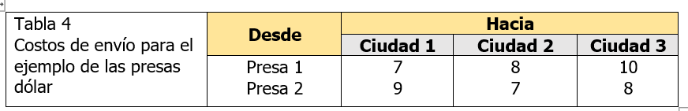
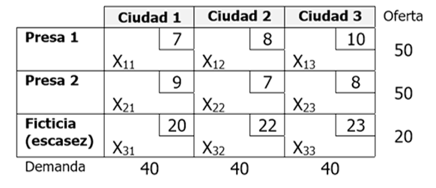
Problema 3
Hay dos presas que suministran agua a tres ciudades. Cada presa puede suministrar hasta 50 millones de galones de agua por día. Cada ciudad quisiera recibir 40 millones de galones de agua al día. Por cada millón de galones de demanda diaria no cumplida, hay una multa. En la ciudad 1, la multa es de 20 dólares; en la ciudad 2, la multa es de 22 dólares y en la ciudad 3, la multa es de 23 dólares. En la tabla 4 se muestran los costos para enviar 1 millón de galones de agua desde cada presa hacia la ciudad. Formule un problema de transporte balanceado que se pueda usar para minimizar la suma de los costos de escases y de transporte.
Solución

Slide 75
Problema 3
MIN 7X11+8X12+10X13+ 9X21+7X22+ 8X23+
20X31+22X32+23X33
st
X11+X12+X13=50
X21+X22+X23=50
X31+X32+X33=20
X11+X21+X31=40
X12+X22+X32=40
X13+X23+X33=40
Identificación de la las variables
Xij= millones de galones de agua que se envía de la presa i a la ciudad j
II. Identificación de la función objetivo
MIN 7X11+8X12+10X13+9X21+7X22+ 8X23+
20X31+22X32+23X33
Identificación de las restricciones
X11+X12+X13=50
X21+X22+X23=50
X31+X32+X33=20
X11+X21+X31=40
X12+X22+X32=40
X13+X23+X33=40
Xij>=0
1) 1170.000
VARIABLE VALUE REDUCED COST
X11 20.000000 0.000000
X12 30.000000 0.000000
X13 0.000000 1.000000
X21 0.000000 3.000000
X22 10.000000 0.000000
X23 40.000000 0.000000
X31 20.000000 0.000000
X32 0.000000 1.000000
X33 0.000000 1.000000

Slide 76
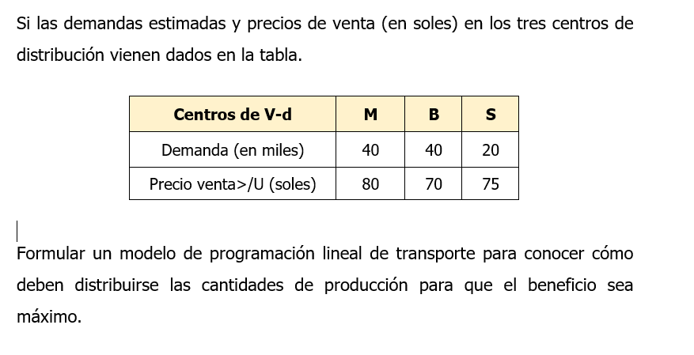
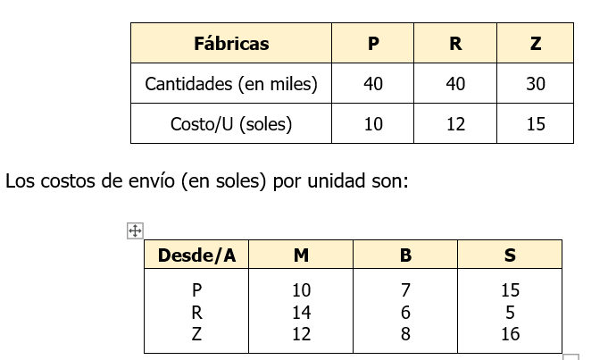
Problema 7
Una firma que posee tres fábricas de discos situados en P, R y Z, tiene que suministrar los tres puntos de venta-distribución situados en M, B y S. Las cantidades de producción de las fábricas para los centros de distribución y los costos de fabricación por unidad son:
Si las demandas estimadas y precios de venta (en soles) en los tres centros de distribución vienen dados en la tabla.

Slide 77
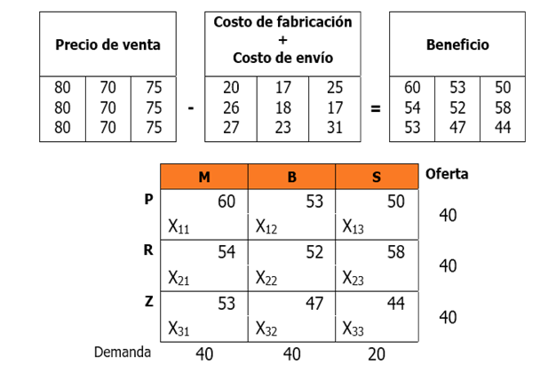
Problema 7
Identificación de las variables
Xij = Cantidad de discos a enviar de la fábrica i a los
puntos de distribución j.
Identificación de la F.O.
MAX 60X11 +53X12 +50X13
+54X21 +52X22 +58X23
+53X31 +47X32 +44X33
Identificación de las restricciones
X11+X12+X13<=40
X21+X22+X23<=40
X31+X32+X33<=40
X11+X21+X31>=40
X12+X22+X32>=40
X13+X23+X33>=20
Xij>=0

Slide 78
MAX 60X11 +53X12 +50X13
+54X21 +52X22 +58X23
+53X31 +47X32 +44X33
ST
X11+X12+X13<=40
X21+X22+X23<=40
X31+X32+X33<=40
X11+X21+X31>=40
X12+X22+X32>=40
X13+X23+X33>=20
OBJECTIVE FUNCTION VALUE
1) 6600.000
VARIABLE VALUE REDUCED COST
X11 40.000000 0.000000
X12 0.000000 1.000000
X13 0.000000 10.000000
X21 0.000000 4.000000
X22 0.000000 0.000000
X23 40.000000 0.000000
X31 0.000000 0.000000
X32 40.000000 0.000000
X33 0.000000 9.000000

Slide 79
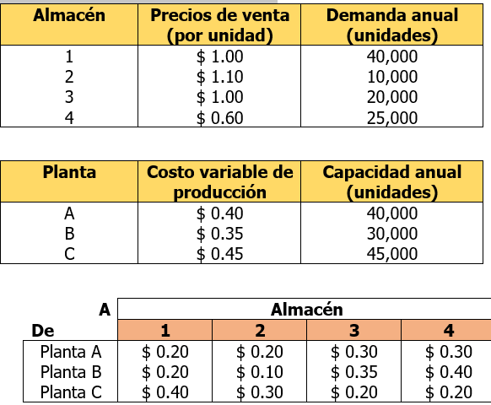
Problema 6
Un fabricante elabora un producto en tres plantas y lo distribuye a través de cuatro almacenes de servicio al mercado. Formule y resuelva el modelo matemático.
Identificación de las variables
Xij = Cantidad de producto de la planta i, que se van a distribuir en el almacenj
Identificación de la F.O.
MAX 1X11 +1.1X12 +1X13 +0,6X14
+1X21 +1.1X22 +1X23 +0,6X24
+1X31 +1.1X32 +1X33 +0,6X34
-0.40X11-0.40X12 -0.40X13 -0.40X14
-0.35X11-0.35X12 -0.35X13 -0.35X14
-0.45X11-0.45X12 -0.45X13 -0.45X14
-0.20X11-0.20X12 -0.30X13 -0.30X14
-0.20X21-0.10X22 -0.35X23 -0.40X24
-0.40X11-0.30X12 -0.20X13 -0.20X14
Identificación de las restricciones
X11+X12+X13+X14<=40000
X21+X22+X23+X24<=30000
X31+X32+X33+X34<=45000
X11+X21+X31>=40000
X12+X22+X32>=10000
X13+X23+X33>=20000
X14+X24+X34>=25000
Xij>=0
SOLUCIÓN
 | 1 | 2 | 3 | 4
A | X11 | X12 | X13 | X14
B | X21 | X22 | X23 | X24
C | X31 | X32 | X33 | X34

Slide 80
La demanda de un motor especial, pequeño, en los próximos 5 períodos es de 200, 150, 300, 250 y 400 unidades. El fabricante que surte los motores tiene capacidades diferentes de producción que se estiman en 180, 230, 430, 300 y 300 unidades para los cinco períodos. No se pueden surtir los pedidos con retraso, en caso necesario, el fabricante puede ocupar tiempo extra para cubrir la demanda. La capacidad por tiempo extra, en cada período, se estima igual a la mitad de la capacidad de la producción regular. Los costos de producción por unidad en los cinco períodos son 100, 96, 115, 102 y 105 u.m., respectivamente. El costo del tiempo extra por motor es 50% mayor que el costo de producción regular. Si se produce un motor ahora, para usarse en períodos posteriores, se tendrá un costo adicional de almacenamiento de 4 u.m. por motor y período. Formule el problema como un modelo de transporte.

Slide 81

Seamos dueños de nuestro propio destino
Donde quiera que usted vea un negocio exitoso, alguien ha tomado una decisión valiente.
Gracias

